Slide 1


УСТРАНЕНИЕ ЗА 48 ЧАСОВ НАРУШЕНИЙ ПО ОБРАЩЕНИЯМ ГРАЖДАН

Slide 2

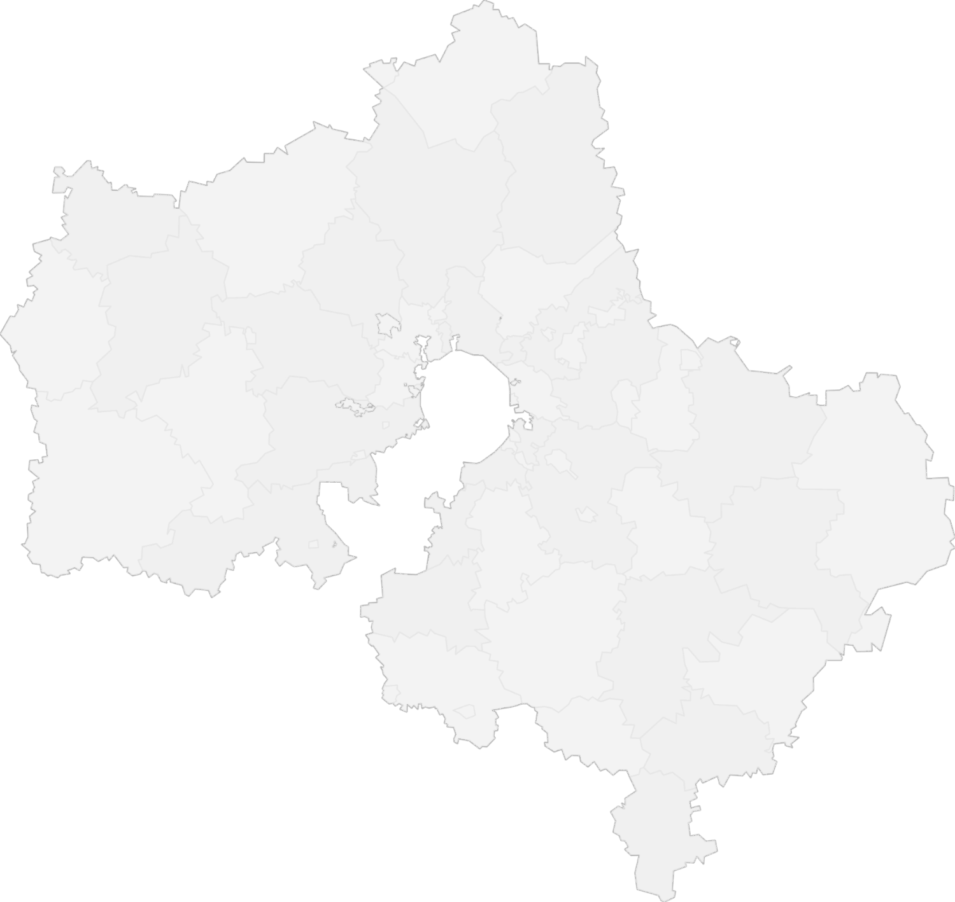









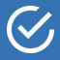







РАБОТА С НАРУШЕНИЯМИ ПО ОБРАЩЕНИЯМ ГРАЖДАН В МОБИЛЬНОМ ПРИЛОЖЕНИИ
Добродел
Решаем проблемы вместе
МСЭД
Задание на прохождение чек-листа за 48 часов
Электронная почта
Соцсети
48
прочие источники
ЕГИС
часов
ГОСУСЛУГИ
Московской области
Проверки
Подмосковья
формирование
чек-листа для подтверждения устранения нарушений
за 48 часов
Подтверждение устранения нарушения
ОБРАЩЕНИЯ
ГРАЖДАН
Уведомление
о возможности пройти
чек-лист
с доступом к МП
Android, iOS
ФОТО
Прохождение
чек-листа
ЦЕНТР
УПРАВЛЕНИЯ РЕГИОНОМ
1

Slide 3
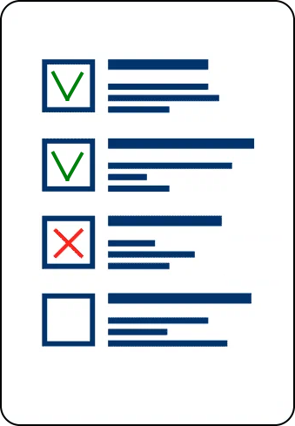
ДИСТАНЦИОННАЯ РАБОТА ИНСПЕКТОРА
Устранение подтверждено
ГОСУСЛУГИ
Московской области
Проверка не проводится
ЕГИС
Уведомление об отказе от проведения проверки
Оценка результатов
чек-листа
принимается решение о выдаче предостережения
ГОСУСЛУГИ
Московской области
Уведомление о принятии решения о выдаче предостережения
Устранение не подтверждено
ГОСУСЛУГИ
Московской области
Проверка проводится
Уведомление о принятии решения о проведении проверки
ПО РЕЗУЛЬТАТАМ ОЦЕНКИ НАПРАВЛЯЕТСЯ ОТВЕТ НА ОБРАЩЕНИЕ ГРАЖДАНИНУ С ПОДТВЕРЖДЕНИЕМ УСТРАНЕНИЯ НАРУШЕНИЙ
2

